Slide 1
Algoritmos de Ordenamiento y Búsqueda
Módulo 3
Capítulo 7

Slide 2
Arreglos Parciales
El tamaño de un arreglo se especifica desde la definición.
No todos los elementos del arreglo almacenan algún contenido.
Los arreglos que no tienen todos los elementos ocupados son lladados “partially filled arrays”, o “arreglos parciales”.
Es tarea del programador llevar un registro de cuáles están llenos y cuáles están ocupados.

Slide 3
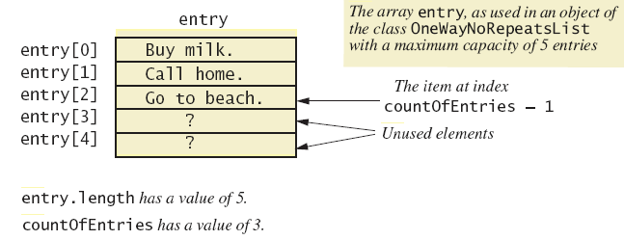
Arreglos Parciales
Figure 7.4 A partially filled array

Slide 4
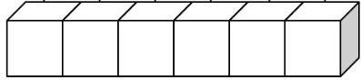


Algoritmos de Búsqueda
Un algoritmo de búsqueda nos sirve para encontrar algún elemento dentro de un conjunto de elementos.
Conjunto de datos (arreglo)
Algoritmo de
Búsqueda
Índice del elemento encontrado
Elemento a buscar

Slide 5
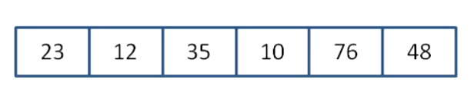
Búsqueda secuencial Búsqueda lineal
La búsqueda secuencial consiste revisar cada índice del arreglo hasta que encontremos el elemento deseado.
searchKey
76
array
Found!
Return index 4!

Slide 6
Búsqueda secuencial Búsqueda lineal
La búsqueda secuencial consiste revisar cada índice del arreglo hasta que encontremos el elemento deseado.
searchKey
100
array
Not found!
Return -1!

Slide 7
Búsqueda secuencial
La búsqueda secuencial es puede llegar a ser muy tardada, pues el peor escenario es que el elemento no existe en el arreglo.
Sólo tiene sentido realizarla cuando el arreglo está desordenado.

Slide 8
Búsqueda secuencial
public static int findElement(int[] array, int target){
for(int i=0; i<array.length; i++){
if (array[i] == target)
return i;
}
return -1;
}
Retorna el índice de la primera coincidencia encontrada
Si no encuentra una coincidencia, devuelve -1, indicando error

Slide 10
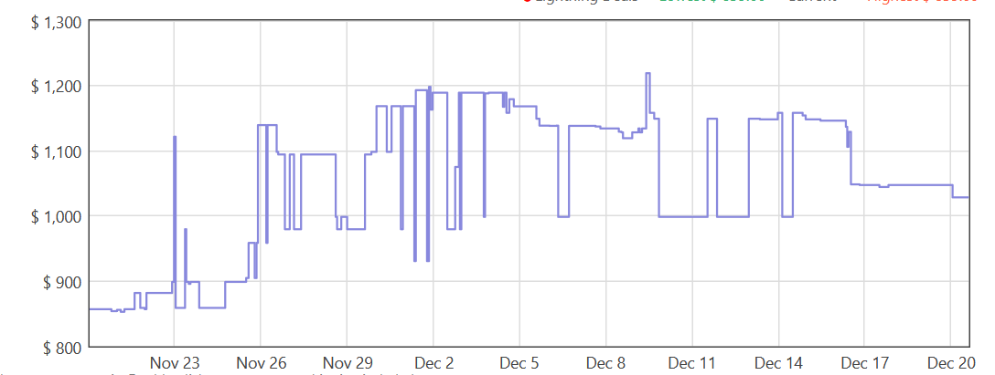

Caso de Estudio
Diseña un método que reciba un arreglo con los precios que ha tenido un producto en Amazon en los últimos 20 días.
Posteriormente, regresa el índice en donde tuvo el precio mas bajo.

Slide 11
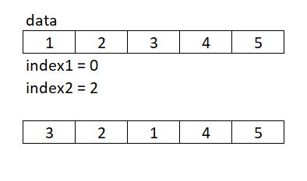
Caso de Estudio
Crea un método que intercambie la posición de dos elementos del arreglo.
La firma del método será:
Inputs:
int [] data
int index1
int index2
Outputs:
Sin salidas
Antes
Después

Slide 12
Algoritmos de Ordenamiento
Un algoritmo de ordenamiento se utiliza para reacomodar un arreglo o lista de acuerdo a una comparación interna de los elementos. Ejemplo:
Ordenar de mayor a menor
Ordenar alfabéticamente
Ordenar por fecha
Ordenar por valor absoluto

Slide 13
Selection Sort
El Selection Sort es un algoritmo de ordenamiento que consiste en encontrar el elemento más pequeño de una lista y acomodarlo en la posición correcta.

Slide 14
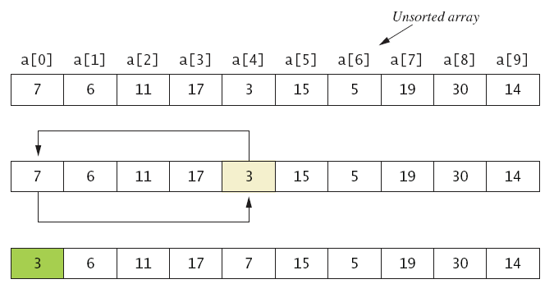
Selection Sort
Figure 7.5a

Slide 15
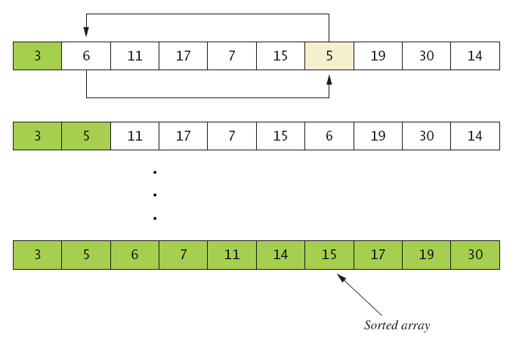
Selection Sort
Figure 7.5b
. . .

Slide 17
public static void selectionSort(int[] array){
//check valid input array
if (array == null)
return;
//Iterate over every position, trying to find the smallest element and
// place it on index i
for(int i = 0; i<array.length-1; i++){
//Starting from i (since all elements before i are already sorted),
// look for the smallest array element, and store its index in min.
// Assuming initially the smallest element is i, we will store it on min.
int min = i;
//Well begin our internal loop on i+1, since min was alreay initated with i
for(int j=i+1; j<array.length; j++){
//If we encounter a smaller element than array[min], we store its index on min
if (array[j] < array[min]){
min = j;
}
}
//Swap the contents of array[i] with array[min]
int temp = array[min];
array[min] = array[i];
array[i] = temp;
}
}

Slide 18
Selection Sort
Selection sort es el algoritmo más simple, ¡pero es muy ineficiente para arreglos muy grandes!
Para un arreglo de 10 elementos, se tienen que realizar 45 comparaciones.
Para un arreglo de 20 elementos, se tienen que realizar 210 comparaciones.
Para un arreglo de 100 elementos, se realizarán 5050 comparaciones
Conforme incrementa la cantidad de elementos, la cantidad de comparaciones crecerá cuadráticamente.

Slide 19
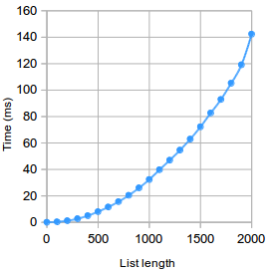
Selection Sort

Slide 20
Bubble Sort
El bubbleSort es un algoritmo de ordenamiento basado en comparar elementos adyacentes.
Cuando los dos elementos no están en el orden correcto, los intercambia.
El algoritmo termina cuando recorre la lista completa sin realizar intercambios.

Slide 21
Bubble Sort
Primera Corrida
( 5 1 4 2 8 ) → ( 1 5 4 2 8 )
Comparamos los primeros dos elementos, como 5 > 1 intercambiamos.
( 1 5 4 2 8 ) → ( 1 4 5 2 8 )
Como 5>4, intercambiamos
( 1 4 5 2 8 ) → ( 1 4 2 5 8 )
Como 5>2, intercambiamos
( 1 4 2 5 8 ) → ( 1 4 2 5 8 )
Como 5<8, no intercambiamos.

Slide 22
Bubble Sort
Segunda Corrida
( 1 4 2 5 8 ) → ( 1 4 2 5 8 )
( 1 4 2 5 8 ) → ( 1 2 4 5 8 )
Como 4>2, intercambiamos
( 1 2 4 5 8 ) → ( 1 2 4 5 8 )
( 1 2 4 5 8 ) → ( 1 2 4 5 8)

Slide 23

Bubble Sort
Tercera Corrida
( 1 2 4 5 8 ) → ( 1 2 4 5 8 )
( 1 2 4 5 8 ) → ( 1 2 4 5 8 )
Como completamos una corrida completa sin intercambiar valores, sabemos que el arreglo está ordenado!
( 1 2 4 5 8 ) → ( 1 2 4 5 8 )
( 1 2 4 5 8 ) → ( 1 2 4 5 8)

Slide 25
//Bubble Sort
public static void bubbleSort(int[] array){
//check valid input array
if (array == null)
return;
//This flag will turn "true" every time a swap has been performed
// Its initial value is true
boolean flagSwap = true;
//This loop will control every pass we do through the array.
// If no swaps are performed on a pass, then flagSwap will be false
// and finish the loop
for(int i = 0; i<array.length-1 && flagSwap; i++){
flagSwap = false;
//Loop through the array up to array.length-1-i.
// Everything after array.length-i is already sorted.
// We subtract 1 to avoid overflowing array[j+1]
for(int j=0; j<array.length-1-i; j++){
//Swap the contents of array[j] with array[j+1]
if (array[j+1] < array[j]){
int temp = array[j+1];
array[j+1] = array[j];
array[j] = temp;
flagSwap = true;
}
}
}
}

Slide 26
Bubble Sort
Bubble Sort puede ser un poco más eficiente, pues puede terminar su ejecución sin comparar todos los elementos.
En el mejor escenario (un arreglo ya ordenado), se realiza sólo una pasada por el arreglo.
En el peor escenario (el arreglo está ordenado descendentemente), cada pasada realiza n-1 intercambios y n-1 comparaciones.
En promedio, podemos decir que este algoritmo tiende a crecer cuadráticamente, al igual que el Selection Sort.

Slide 27
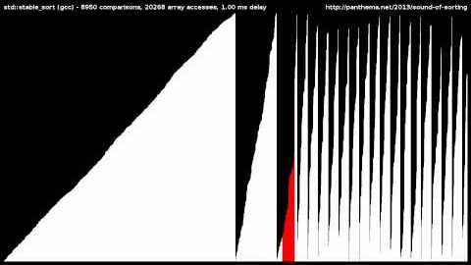
Algoritmos de Ordenamiento Comparados

